Slide 1
Родительская гиперопека
Что такое гиперопека?
Гиперопека— модель поведения родителей или других взрослых родственников, которая характеризуется повышенным вниманием к ребенку, тотальным контролем его поведения.

Slide 2
Основная цель мамы и папы — оградить от опасности, защитить, тем самым удержать около себя сына или дочь, привязать на психологическом и физическом уровнях.
Родители не понимают, что вредят ребенку, ведь они просто хотят создать благоприятные условия развития и выстраивают жизнь малыша по безопасному сценарию в надежде, что это поможет избежать ошибок или жизненных проблем.
Психологи замечают, что из полных семей с любящими мамой и папой выходят более покалеченные, неприспособленные к жизни люди, чем из неполных семей. Неслучайно во Франции термин «гиперпротекция» носит юридический характер. Он рассматривается в ювенальной юстиции как повод изъять ребенка из семьи.
«Что же, не нужно заботиться и опекать ребенка?» — спросите вы. Конечно, нужно.
Но при этом важно соблюдать баланс контроля и свободы, чтобы здоровая забота не превратилась в гиперпротекцию.

Slide 3

Забота и гиперопека — где тонкая грань между ними?
Ребенок приходит в этот мир беззащитным, неприспособленным к жизни. В первые годы он ничего не знает о своих потребностях. Родитель берет на себя полную заботу о малыше.
По мере взросления ребята учатся выполнять определенные действия, понимают их необходимость, свою ответственность за поступки. Задача мамы — учить ребенка самостоятельности. Возможно, он будет совершать ошибки, «набивать шишки». Но это необходимо, чтобы повзрослеть. Так он поймет, как справляться с трудностями без посторонней помощи.
Отпуская ребенка, родитель не прекращает заботиться о нем. Однако при этом он не следит за всеми потребностями чада, не контролирует каждый шаг и вздох, как это происходит при гиперпротекции. Здоровая забота — это доверие, вера в потенциал ребенка и его способность принимать самостоятельные решения.

Slide 4

Симптомы гиперопеки
Постоянный контроль
Родители следят за каждым шагом ребенка, не дают ему самостоятельности
Стремление защитить от потрясений
Родители оберегают детей по-разному: скрывают плохие новости, ограждают от домашних обязанностей, стараются «подстелить соломку» во всем
Страх, что ребенок обидится или разозлится
Ребята не хотят делать вещи, которые им не нравятся, впадают в истерику. Чтобы избежать этого, мама и папа выполняют всю работу сами
Ребенок-божок
Его считают уникальным, потакают всем капризам
Все лучшее — детям
Взрослые пренебрегают своими потребностями во благо близким: не покупают одежду, дают лакомые кусочки детям. Нельзя позволять удовольствиям ребенка ущемлять потребности и комфорт родителей

Slide 5

Обесценивание социума
Гиперопекающие родители не разрешают общаться с другими людьми, считают их опасными. Ребенка убеждают, что только в семье его любят по-настоящему, а мир вне дома — злой и враждебный
Ограничение свободы передвижения
Родители боятся потерять контроль над ребенком, поэтому он должен с ними проводить большую часть времени
Отсутствие личного пространства
Родители могут без стука заходить в комнату к ребенку, проверять его вещи, сайты, которые он посещал
В удерживании ребенка около себя проявляется желание родителей утолить собственную тревожность. Когда чадо рядом, мать и отец чувствуют себя нужными, а потому спокойными.

Slide 6
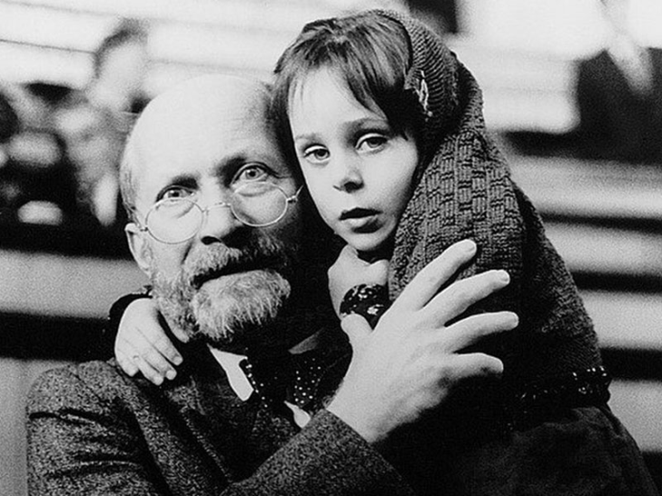
Тревожность и гиперопека — как они связаны?
«Из страха, как бы смерть не отняла у нас ребенка, мы отбираем его у жизни: не желая, чтобы он умер, не даем ему жить». Слова польского педагога Януша Корчака как нельзя лучше передают чувства тревожных родителей, их влияние на жизнь ребенка. Они переживают, что произойдет беда, поэтому мешают жить детям.
Психологи указывают следующие причины эгоцентричного страха, способствующего развитию гиперопеки:
Личный опыт
Родители помнят, с какими опасностями сталкивались в детстве, поэтому прикладывают все усилия, чтобы уберечь ребенка от негативного опыта.

Slide 7

Окружающая среда
На уровень тревожности влияет социальная среда. Чем нестабильнее обстановка, в которой растет ребенок, тем сильнее тревожность и контроль над ним.
Стремление к идеалу
Часто мы хотим создать идеальный образ семьи. Мы считаем, что нужно опекать близких, иначе они совершат глупость, опозорят семью.
Неуверенность в правильности воспитания
Родители опасаются, что допускают ошибки в процессе воспитания и стремятся их избежать.
Нередко тревожные матери взваливают на близких груз психологических переживаний. Ждут полной поддержки, а контакты с внешним миром воспринимают как предательство.

Slide 8

Почему возникает гиперопека?
В повышенной тревожности проявляется лишь одна причина развития чрезмерной опеки. Другие распространенные мотивы:
Личная нереализованность
Ребенок проживает жизнь отца или матери. Ту, о которой они мечтали, но не смогли получить
Повторение родительских сценариев
Если родители росли в условиях гиперпротекции, они плохо понимают, что могут быть другие модели воспитания, перенимают знакомую с детства эстафету. Нередко в таких семьях правят бал бабушки и дедушки, указывают, как воспитывать внуков, не дают им самостоятельности
Инертность родителей
Часто взрослые не замечают или не хотят замечать, что чадо выросло. Они продолжают придерживаться выбранной в детстве манеры общения
Зацикленность на детских интересах
Многие женщины уверены, что их жизненное предназначение — забота о доме. Их жизнь посвящена семье и детям

Slide 9

Чувство вины
К чрезмерной опеке приводят несчастные случаи, когда-то произошедшие с детьми. Например, взрослые не уследили, малыш заболел или получил серьезную травму. Чтобы избежать подобного в будущем, его начинают усиленно опекать. Это также характерно для воспитания малышей, которые родились с особенностями развития
Боязнь одиночества
Многих пугают старость и одиночество, поэтому они испытывают ужас и перед взрослением своих детей
Нередко ребенок для матери — единственная отдушина в мире, от которой они могут получить любовь и признание. Поэтому женщины делают все возможное, чтобы проводить рядом с ним каждую минуту.

Slide 10

Какие могут быть последствия для детей
Чрезмерная опека вредит психоэмоциональному развитию. Малыш хочет исследовать мир, но постоянно натыкается на запреты. В результате часто развивается синдром «выученной беспомощности», при котором ребенок уверен в неспособности контролировать жизнь, устранять препятствия на пути.
Гиперопека также влияет на:
социализацию
гиперопекаемым ребятам сложно наладить контакт с окружающими
круг общения
не каждый гиперопекаемый человек создает свою семью. Многие продолжают жить с пожилыми родителями и общаться только с одним близким другом

Slide 11
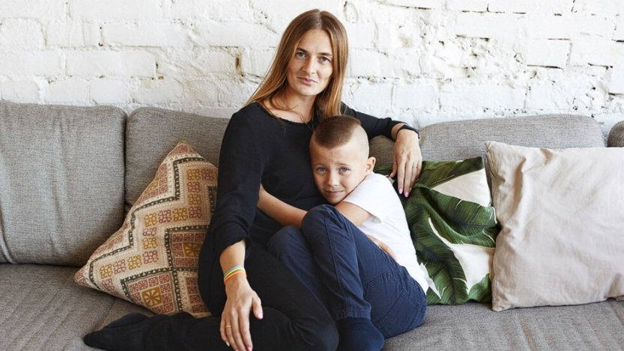
личностные качества
неуверенность, зависимость от чужого мнения, завышенная самооценка, эгоизм, неспособность принять самостоятельное решение
формирование навыков
будущую карьеру
работодатели не заинтересованы в несамостоятельных сотрудниках, за которых все вопросы решают близкие люди
Гиперпротекция — это не подарок, а наказание. Дети вырастают несчастными. Всю жизнь им приходится бороться с комплексами, которые сформировали их родители от глубокой любви. Взрослым гиперопека также не приносит пользу.

Slide 12
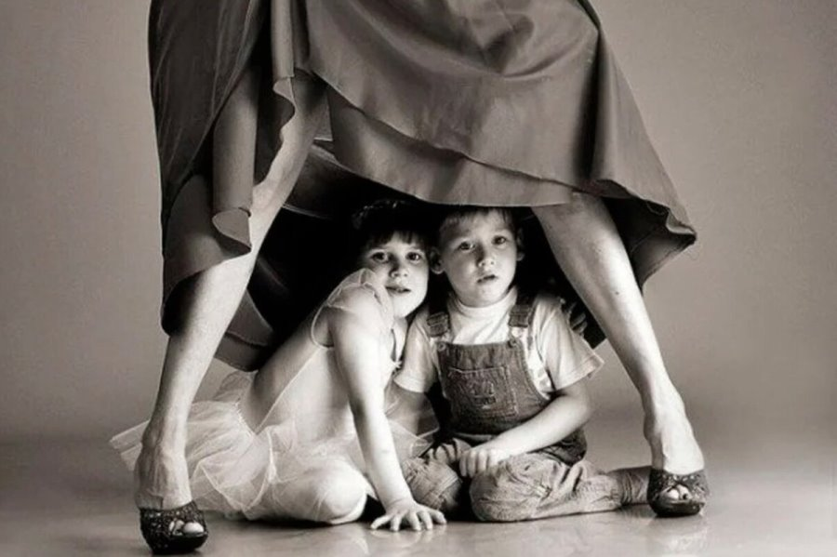
Чем опасна гиперопека для самого родителя, ее проявляющего?
Вкладываясь в ребенка эмоционально и материально, родители ждут аналогичного отношения к себе в старости. Но не всегда получают. При этом не понимают безразличия к себе. А как ребенок сможет отдавать заботу, когда сам привык ее только получать? Этому нужно учиться.
Многие так сильно настрадались в детстве от гиперопекающих родителей, что убегают из дома при первой возможности. Мать и отец остаются одни. Часто даже без телефонной связи. Наступает то, чего они боялись больше всего: одиночество. Причина этого — гиперпротекция.

Slide 13
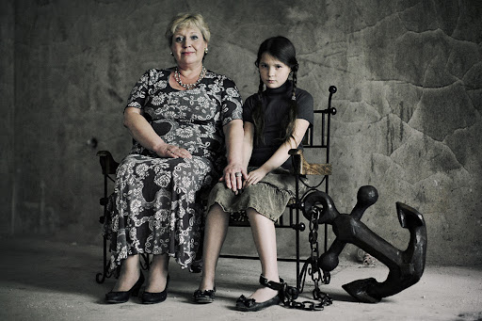
Что делать родителю? Как перестать гиперопекать?
Перестаньте контролировать каждый шаг
Дайте самостоятельность, свободу выбора
Установите границы
Ребенок должен знать, что есть правила поведения и границы, которые нельзя переступать. Но при этом у него должна проявляться полная свобода действий внутри этих границ
Слушайте близких
Попробуйте понять их точку зрения и уважительно относиться к ней. Это поможет укрепить доверие между вами и вашим ребенком.
Принимайте и понимайте ошибки ребят
Ошибки — это естественная часть жизни. Они помогают нам учиться. Если вы будете всегда защищать своего ребенка от ошибок, это не прибавит ему самостоятельности
Будьте примером
Покажите, как вести себя в различных ситуациях, чтобы можно было следовать вашему примеру
Важно соблюдать баланс между заботой, контролем и помощью. Тогда вы сможете не навредить.

Slide 14

Как избавиться от последствий гиперопеки во взрослом возрасте
Чтобы избавиться от последствий гиперпротекции, необходимо провести большую работу над собой. Психологи советуют осознать, что было неправильным в воспитании и почему родители вели себя так, а не иначе. Затем следует проанализировать свою жизнь и выявить те области, где проявляется страх перед новым или неуверенность в своих силах. После этого можно начинать работать над собой: постепенно осваивать новые навыки, расширять круг общения, брать на себя ответственность за решения.
Важно помнить, что процесс избавления от последствий гиперпротекции может занять много времени и потребует усилий. Однако результат стоит того: человек получает возможность жить полноценной жизнью без страхов и ограничений.

